Slide 1
«Формирование специализированных навыков на занятиях по электрическим дисциплинам»
VI Международный открытый образовательный форум
«Формирование компетенций будущего специалиста на основе использования эффективных образовательных методик и технологий»
Заглодин А. В.
ГОУ ВО МО ГГТУ
(РФ, г.Орехово-Зуево)

Slide 2
Основные направления формирования специализированных навыков
Направление | Содержание | Примеры умений и навыков
Теоретическая подготовка | Изучение законов электротехники, принципов работы электрических машин, схем и цепей | Расчёт параметров цепей, анализ схем, знание единиц измерения
Практические занятия | Лабораторные работы, монтаж и демонтаж оборудования, работа с приборами | Сборка схем, пуск и остановка электродвигателей, измерение параметров тока и напряжения
Работа с оборудованием | Эксплуатация и обслуживание электроустановок, использование инструментов | Подключение щитов, диагностика неисправностей, обслуживание аппаратов
Безопасность | Изучение правил техники безопасности, нормативных документов | Соблюдение норм при работе, контроль заземления, защита от поражения током
Профессиональные компетенции | Развитие умений работать в команде, анализировать ситуации, применять знания на практике | Решение нестандартных задач, самостоятельная работа, защита своей точки зрения

Slide 3
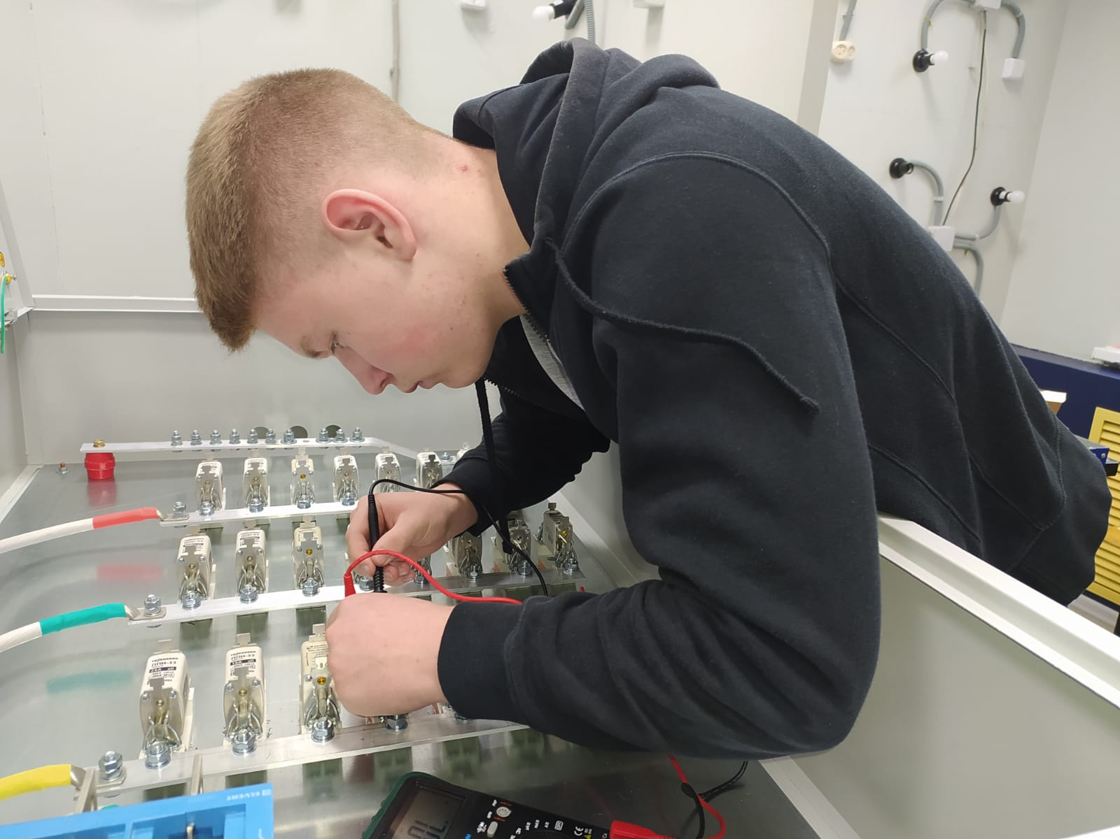
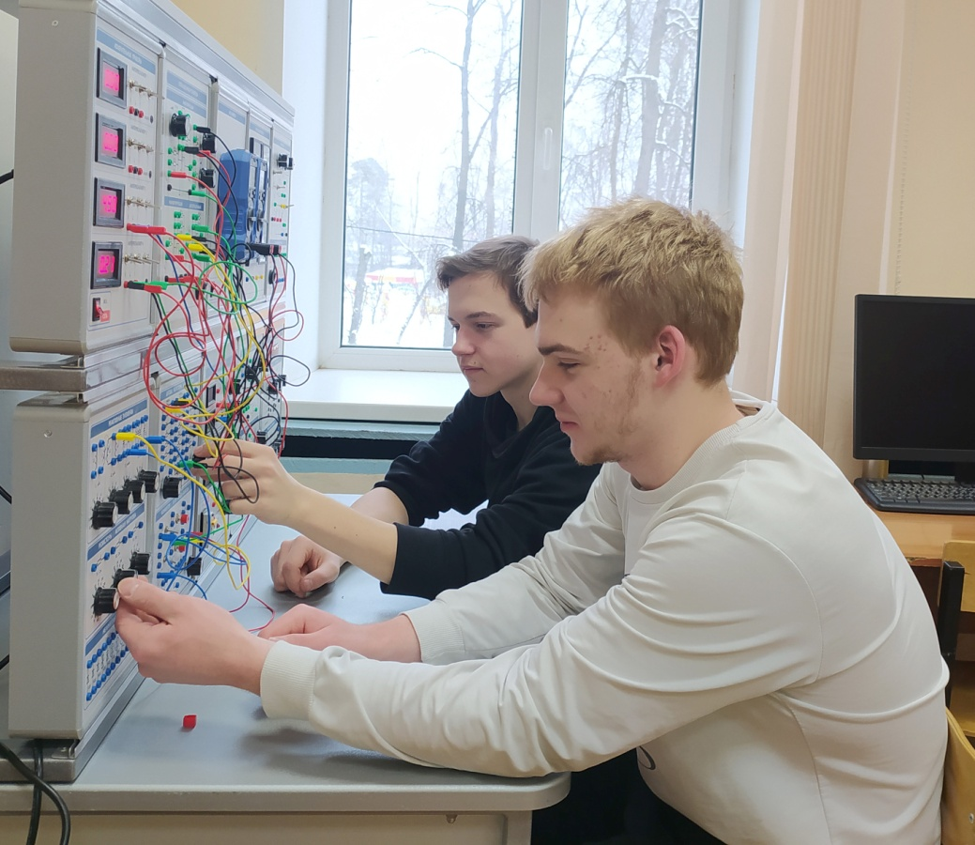
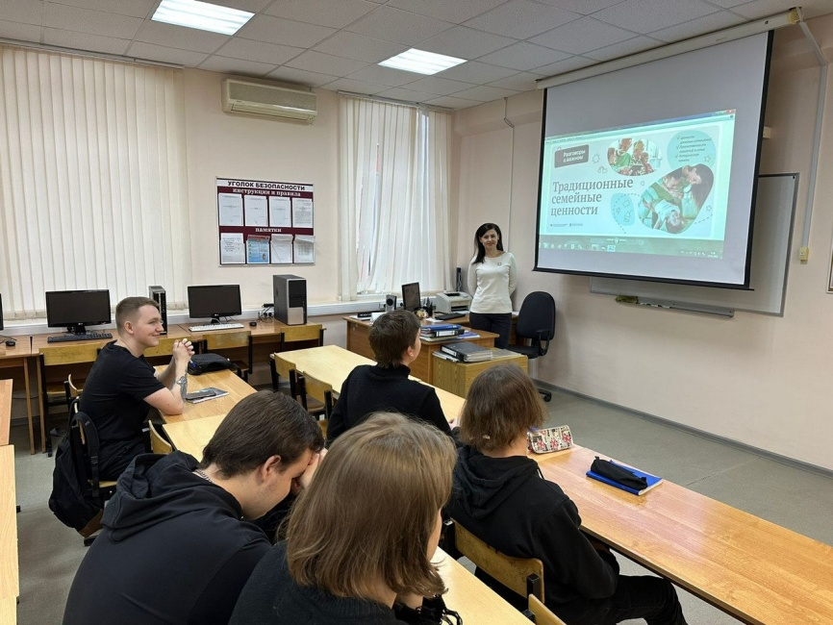
Занятия в колледже

Slide 4
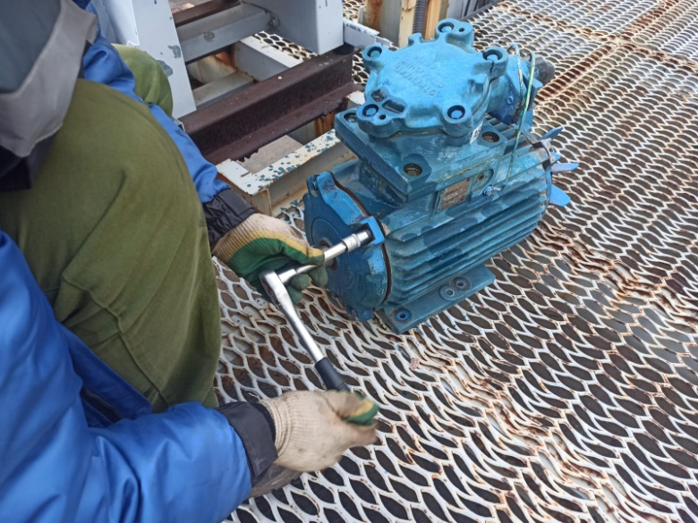
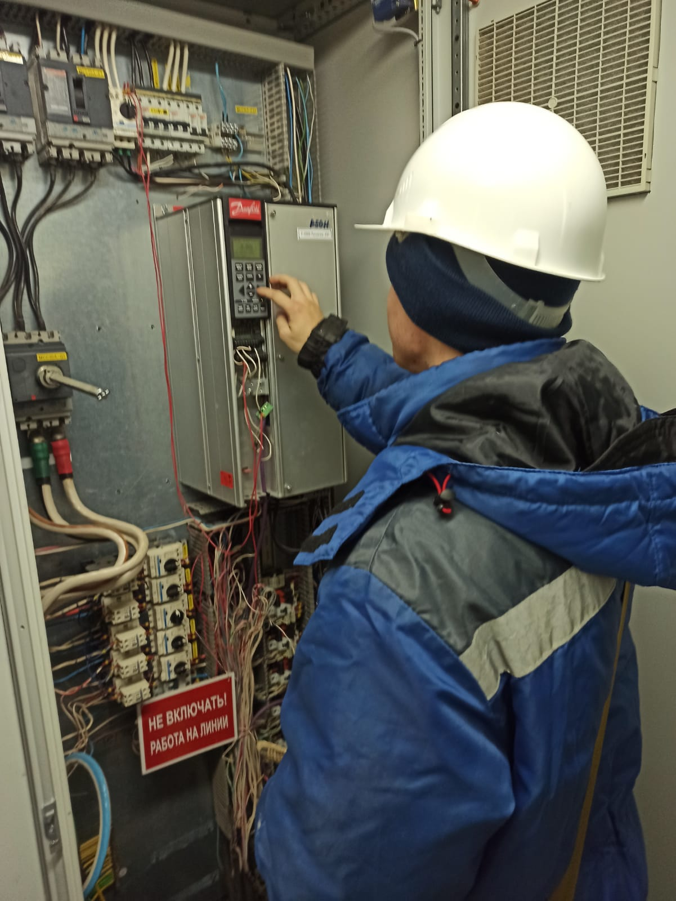
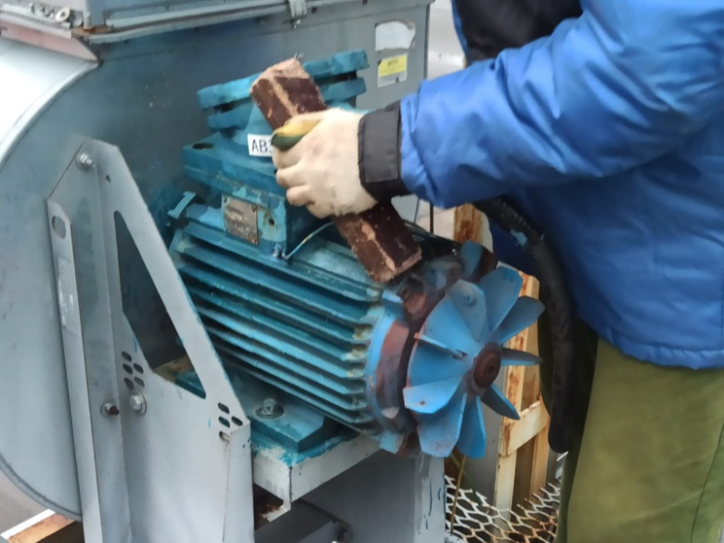
Практика

Slide 5
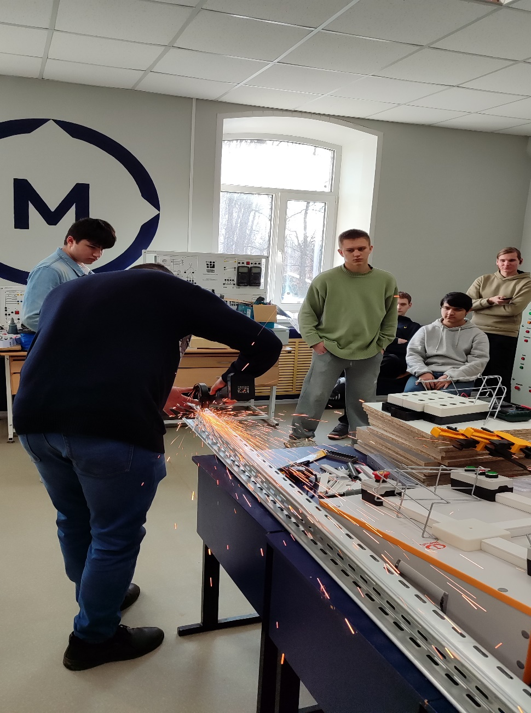
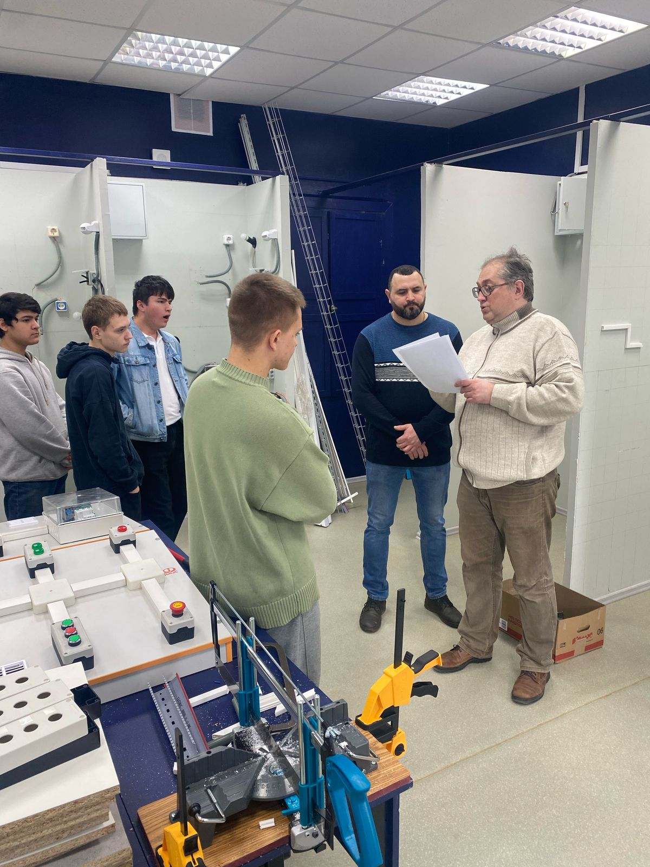
Мастер-классы

Slide 6
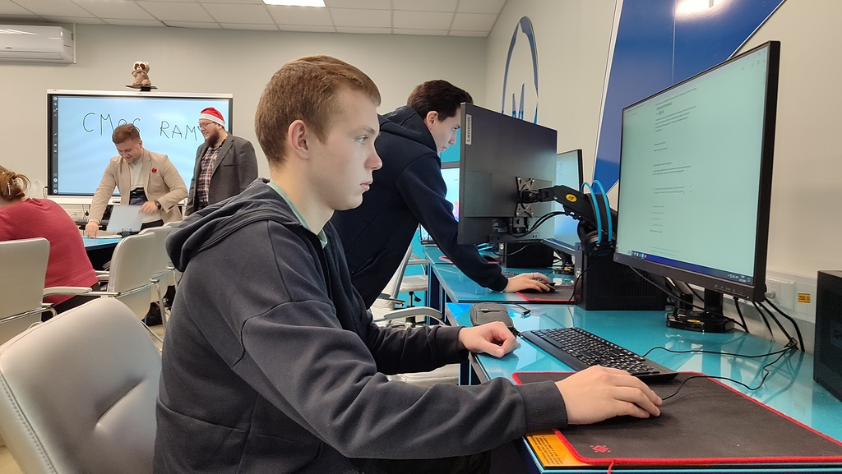
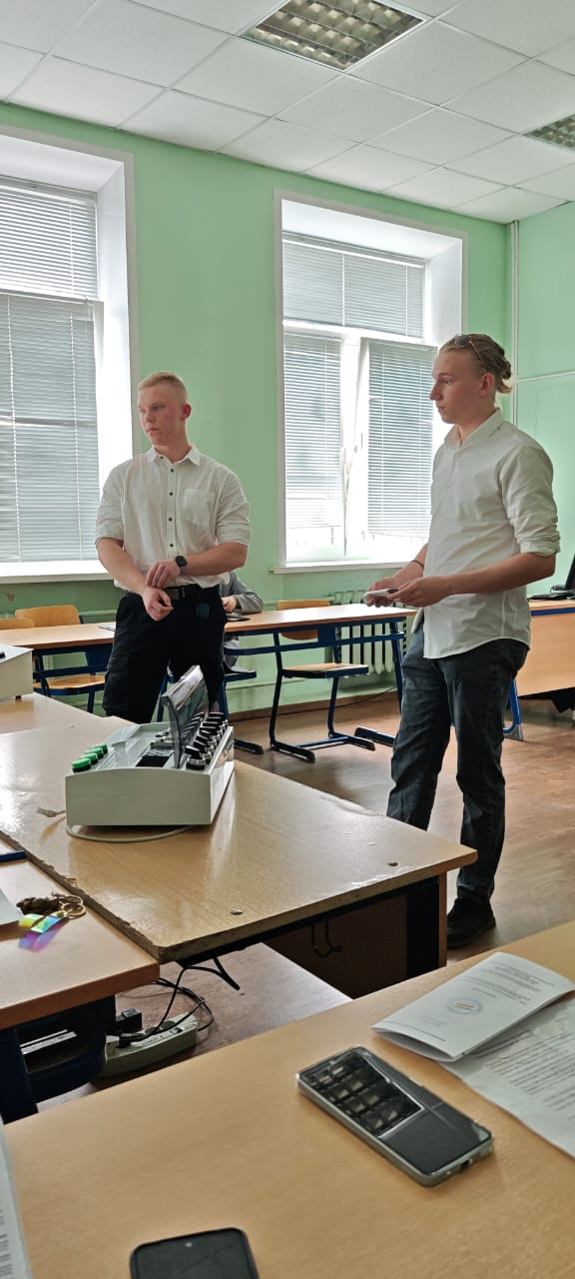
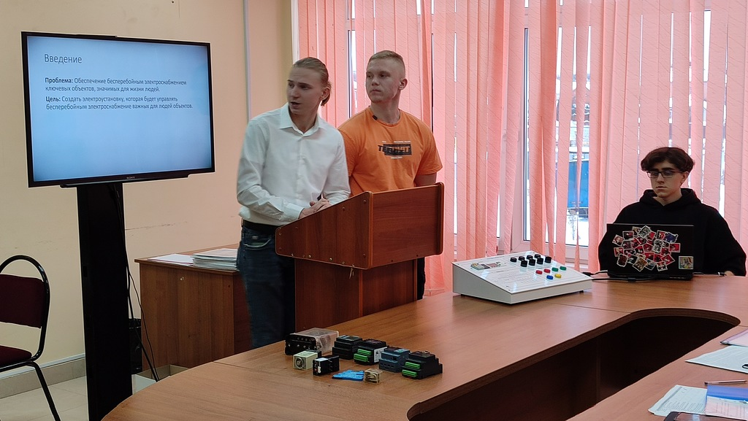
Метод проектов

Slide 7
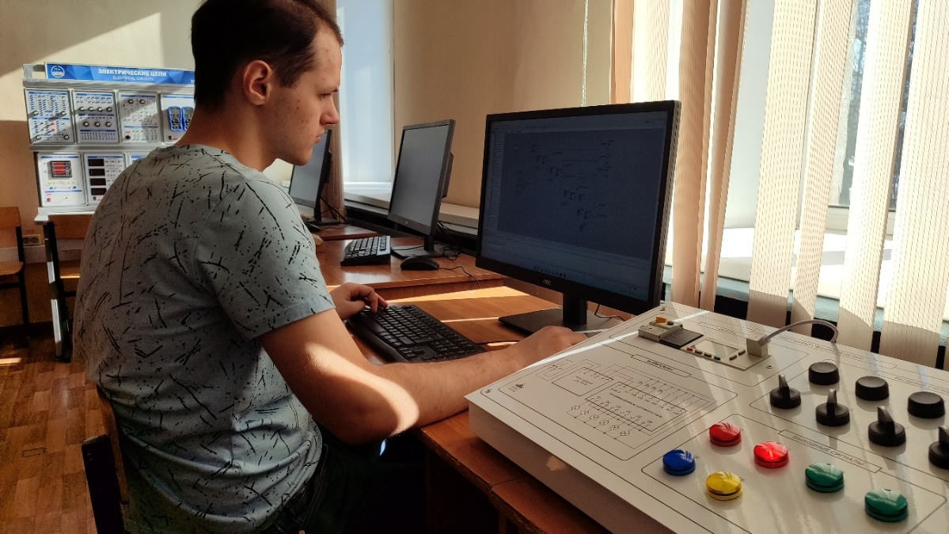
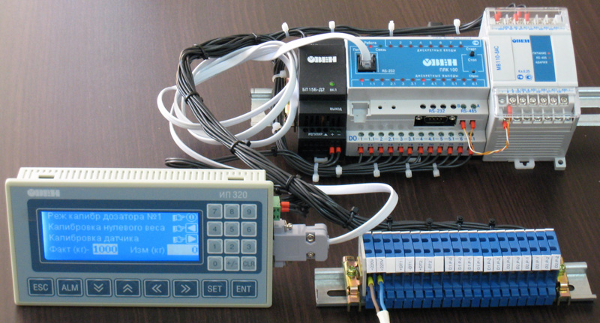
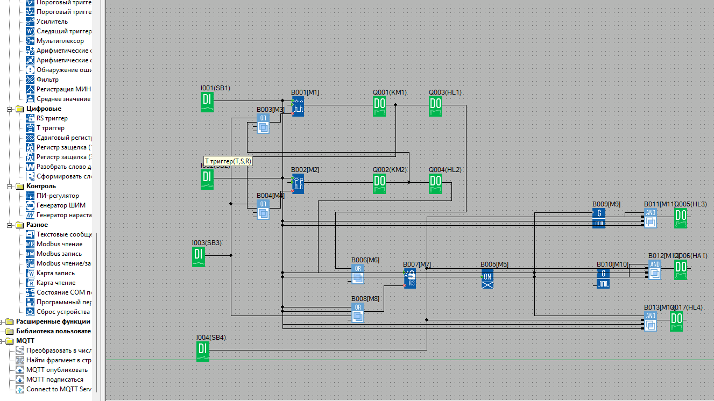
Симуляторы и компьютерное моделирование

Slide 8
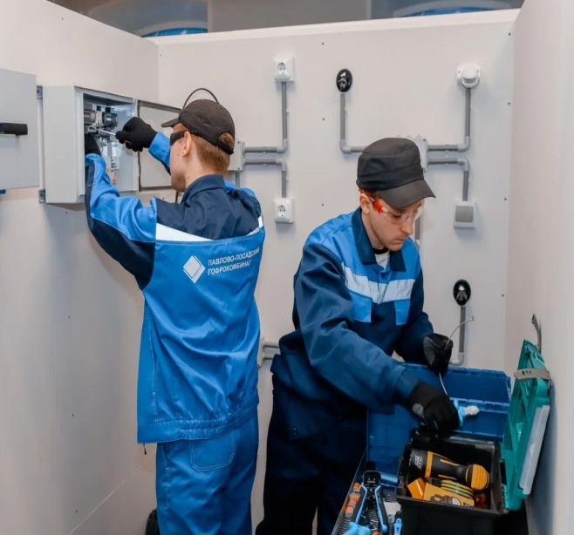
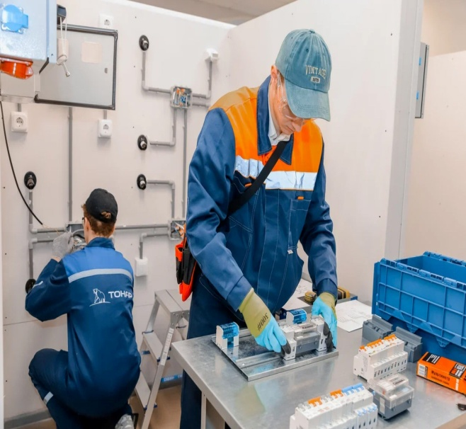
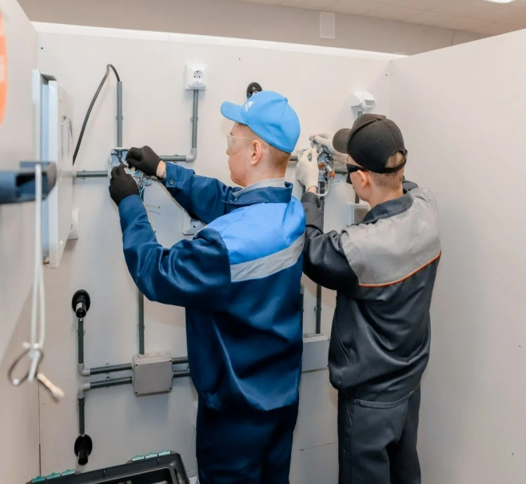
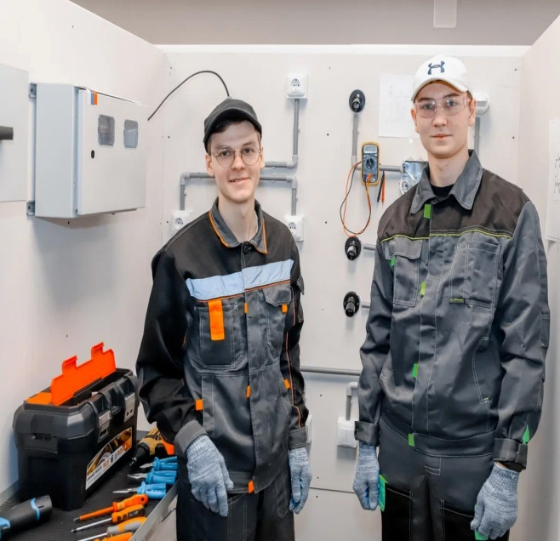
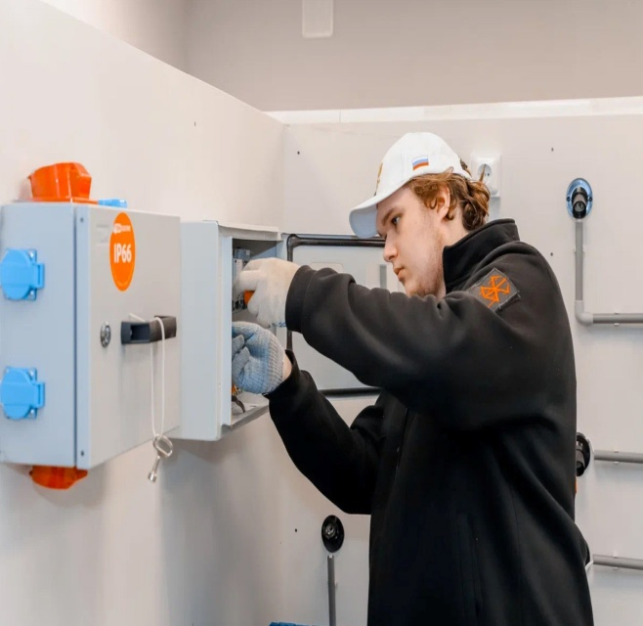
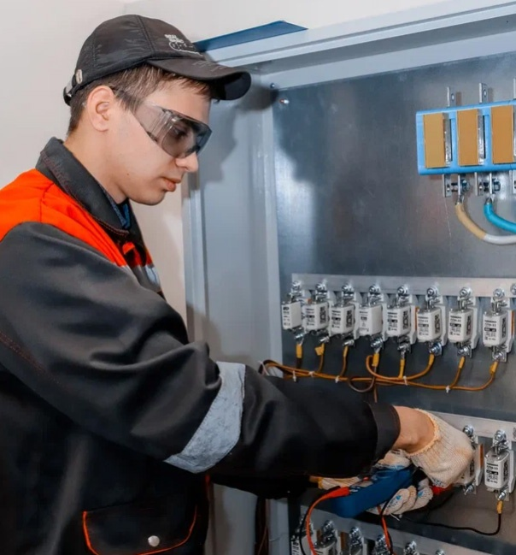
Кейс-метод

Slide 9

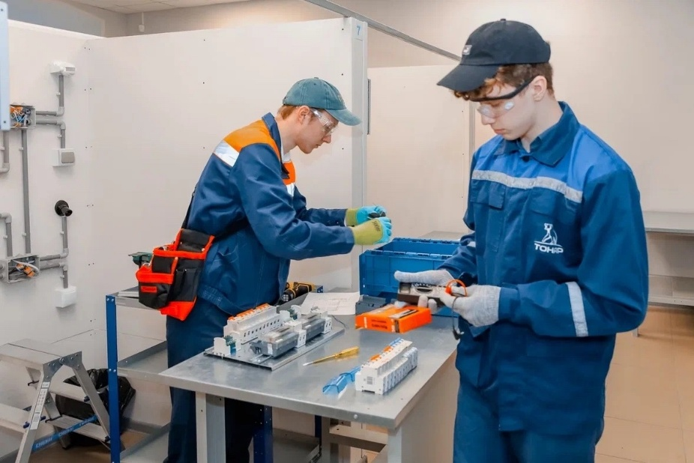
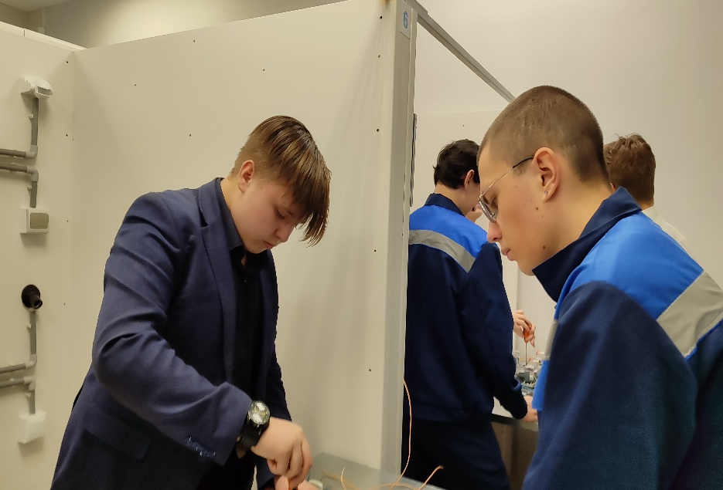
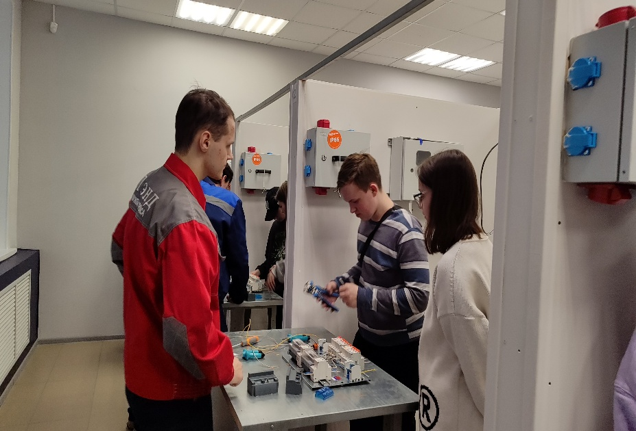
Наставничество

Slide 10
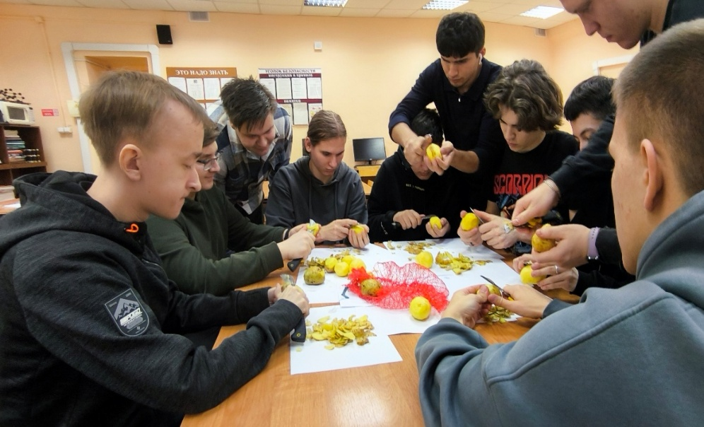
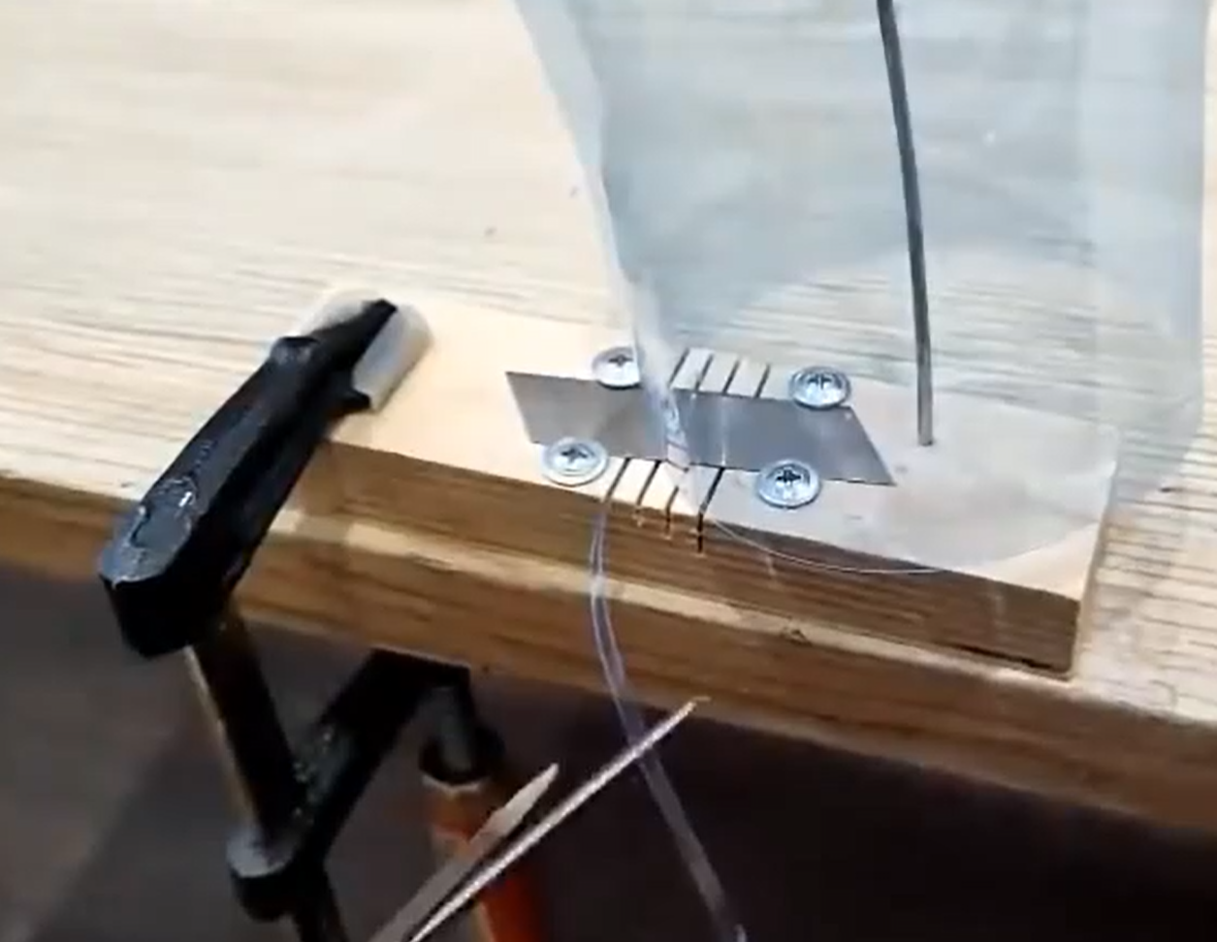
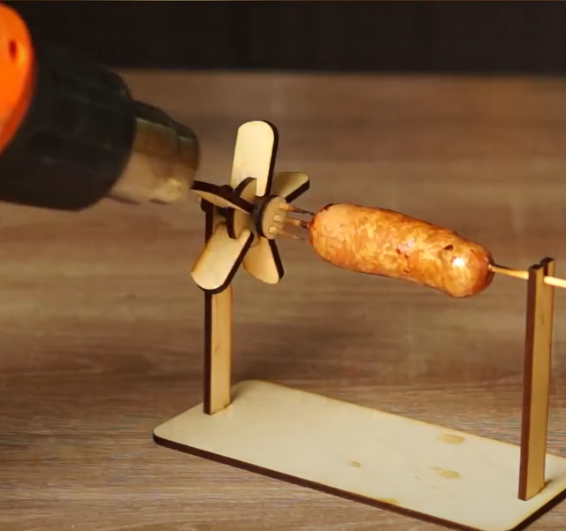
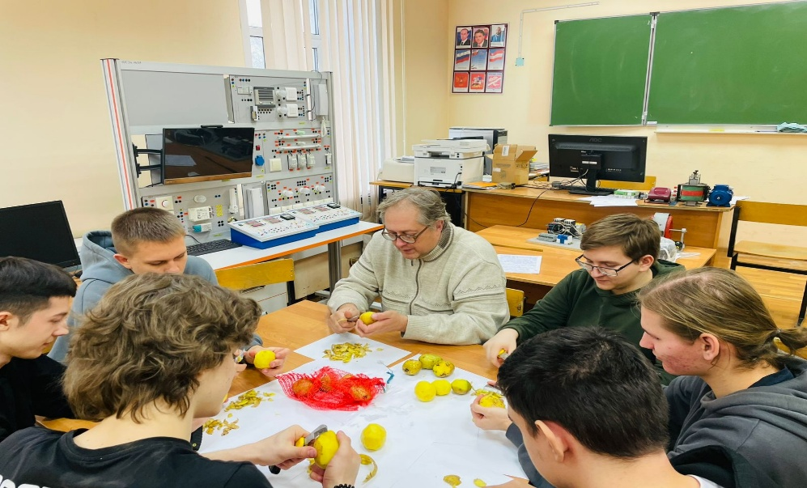
Необычное рядом

Slide 11
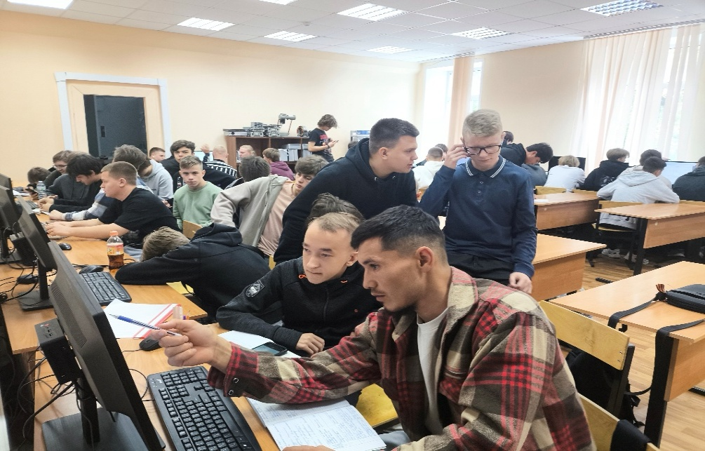
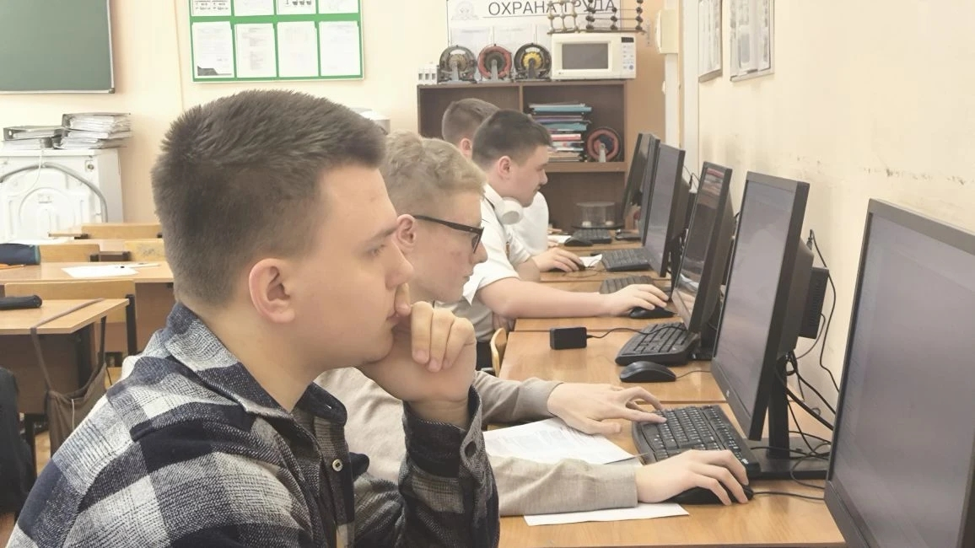
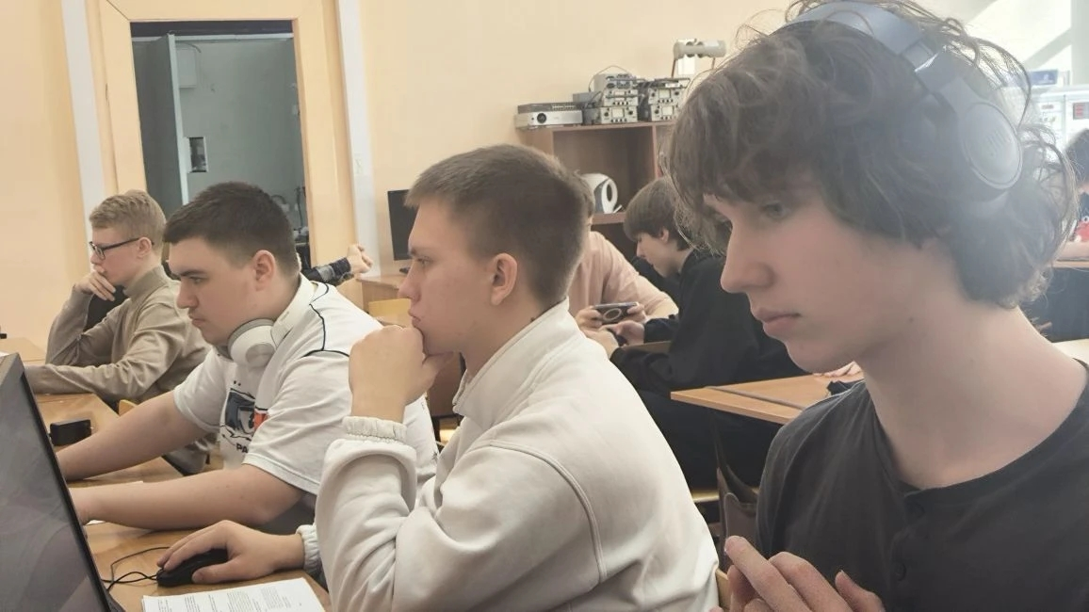
Открытый чемпионат по программированию ПЛК

Slide 12
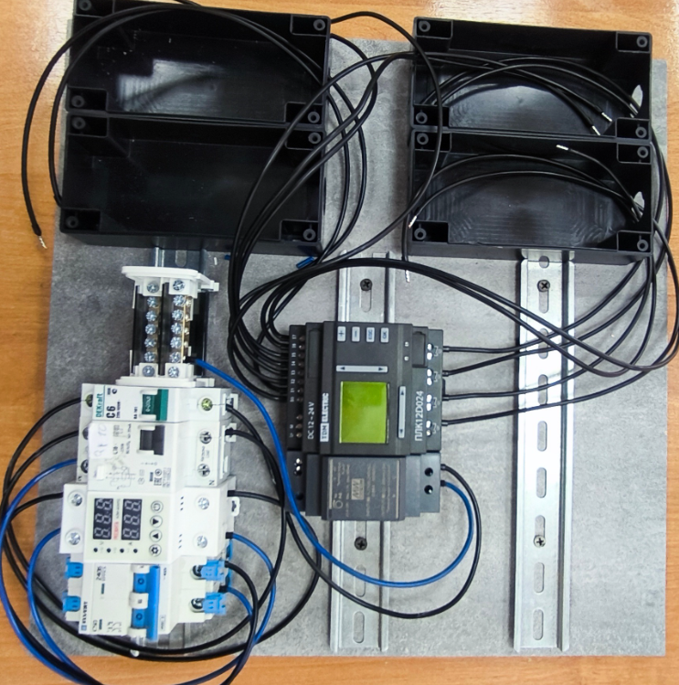
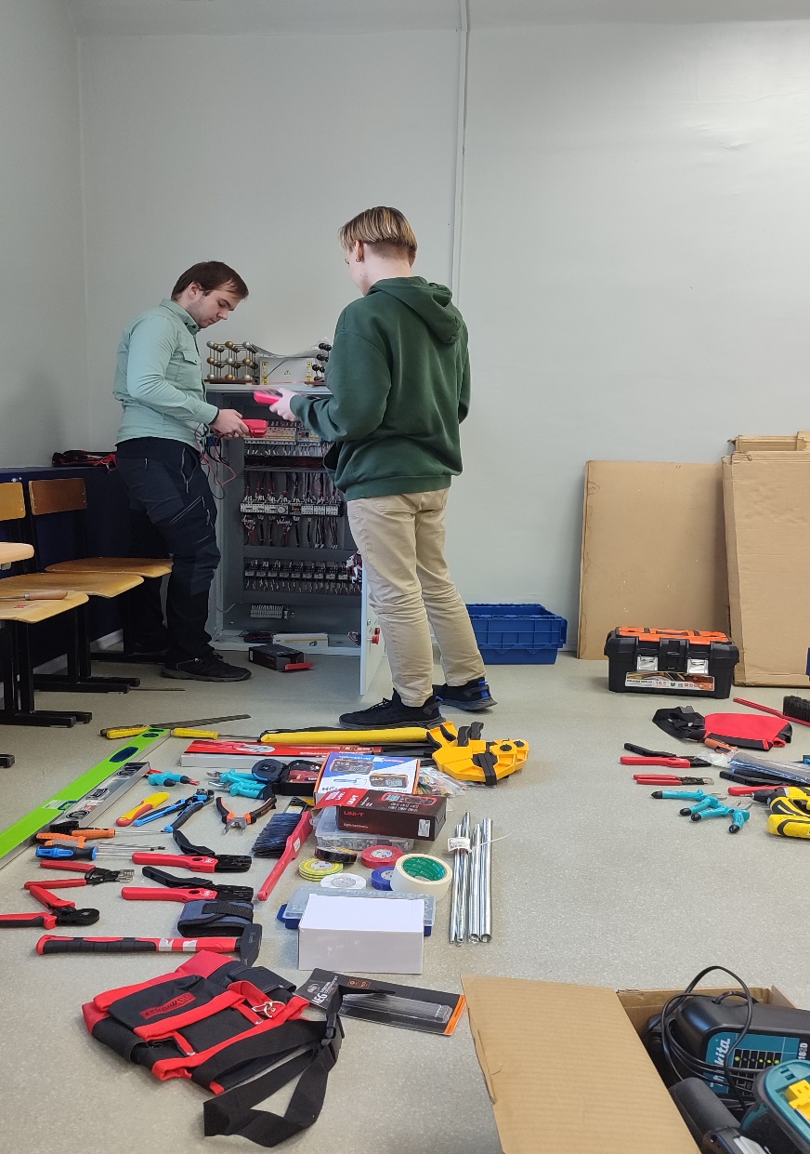
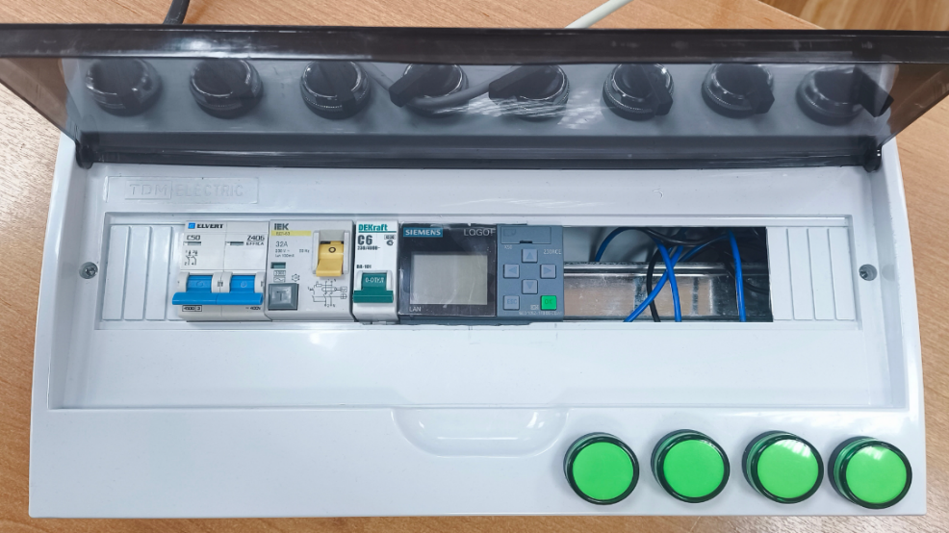
Студенческое конструкторское бюро

Slide 13
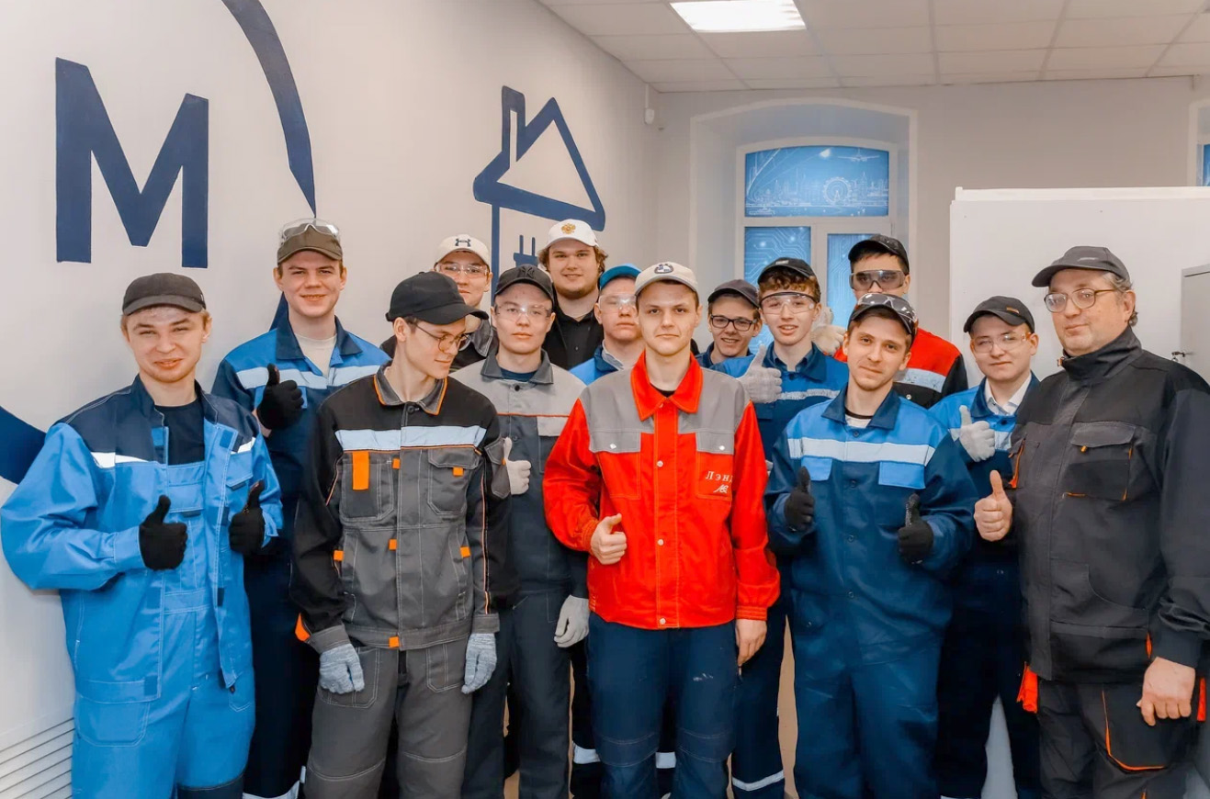
Ждем к нам в гости!

